Slide 1
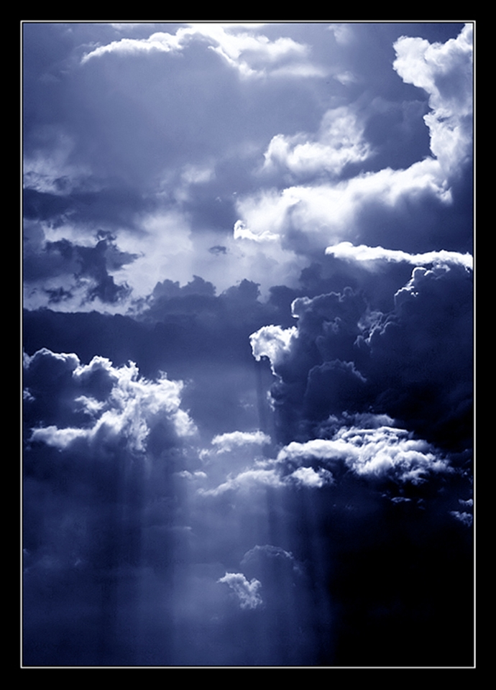
به نام تصویرگر وجودمان

Slide 2
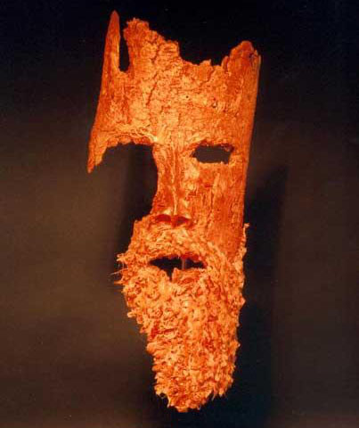
رنج آبدیده شدن

Slide 3
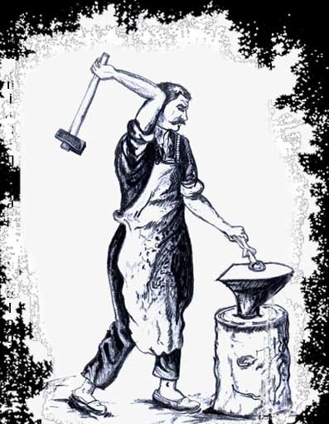
این داستان آهنگری است که پس از گذراندن جوانی پرشورتصمیم گرفت زندگیش را وقف خدا کند. سالها با علاقه کار کرد و به دیگران نیکی کرد.

Slide 4
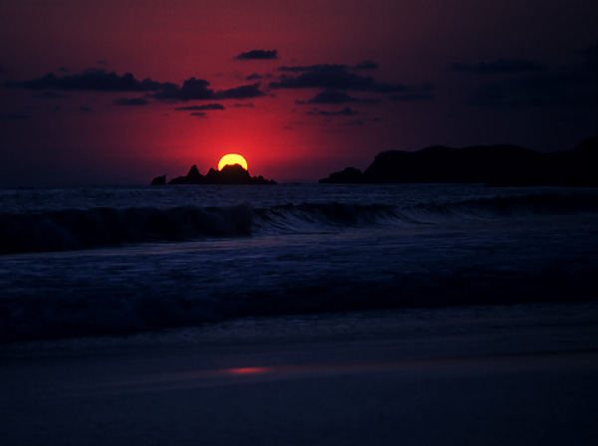
اما با تمام پرهیزگاری، در زندگیش انگار اشکالی وجود داشت، حتی مشکلاتش مدام بیشتر می شد.

Slide 5
روزی دوستی به دیدنش آمدو پس از اطلاع از وضعیت دشوار او گفت: «واقعا عجیب است. درست بعد از اینکه تصمیم گرفتی مرد خدا ترسی بشوی، زندگیت بدتر شده است. نمی خواهم ایمانت را ضعیف کنم، اما با وجود تمام تلاشهایت در مسیر معنویت هیچ چیز عوض نشده است و حال و روزت بدتر از قبل می شود».

Slide 6
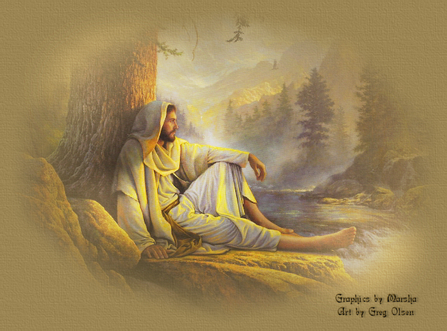
آهنگر بلافاصله پاسخ نداد.او هم بارها همین فکر را کرده بود چون نمی فهمید چه بر سر زندگی اش آمده است. اما سرانجام پاسخ درست را یافته بود:

Slide 7
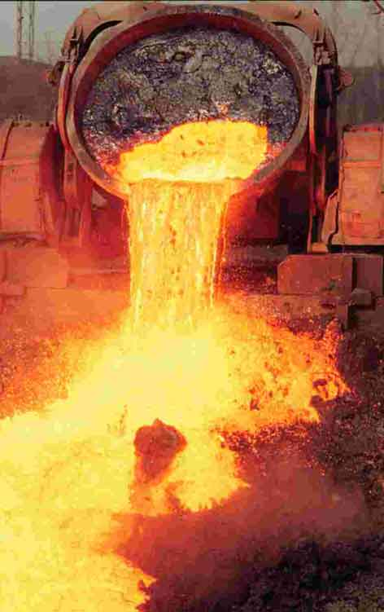
« در این کارگاه فولاد خام برایم می آورند تا از آن شمشیر بسازم. می دانی چطور این کار را می کنم؟ اول تکه فولاد را به اندازه جهنم حرارت می دهم تا گداخته شود. بعد سنگین ترین پتک را بر میدارم و بیرحمانه پشت سر هم به آن ضربه می زنم، تا فولاد آن شکلی را که من می خواهم بگیرد. بعد آن را در ظرف آب سرد فرو می کنم. فولاد به خاطر این تغییر ناگهانی دما، ناله می کند و رنج می برد. یک بار کافی نیست، باید این کار را آنقدر تکرار کنم تا شمشیر مورد نظرم ساخته شود».

Slide 8
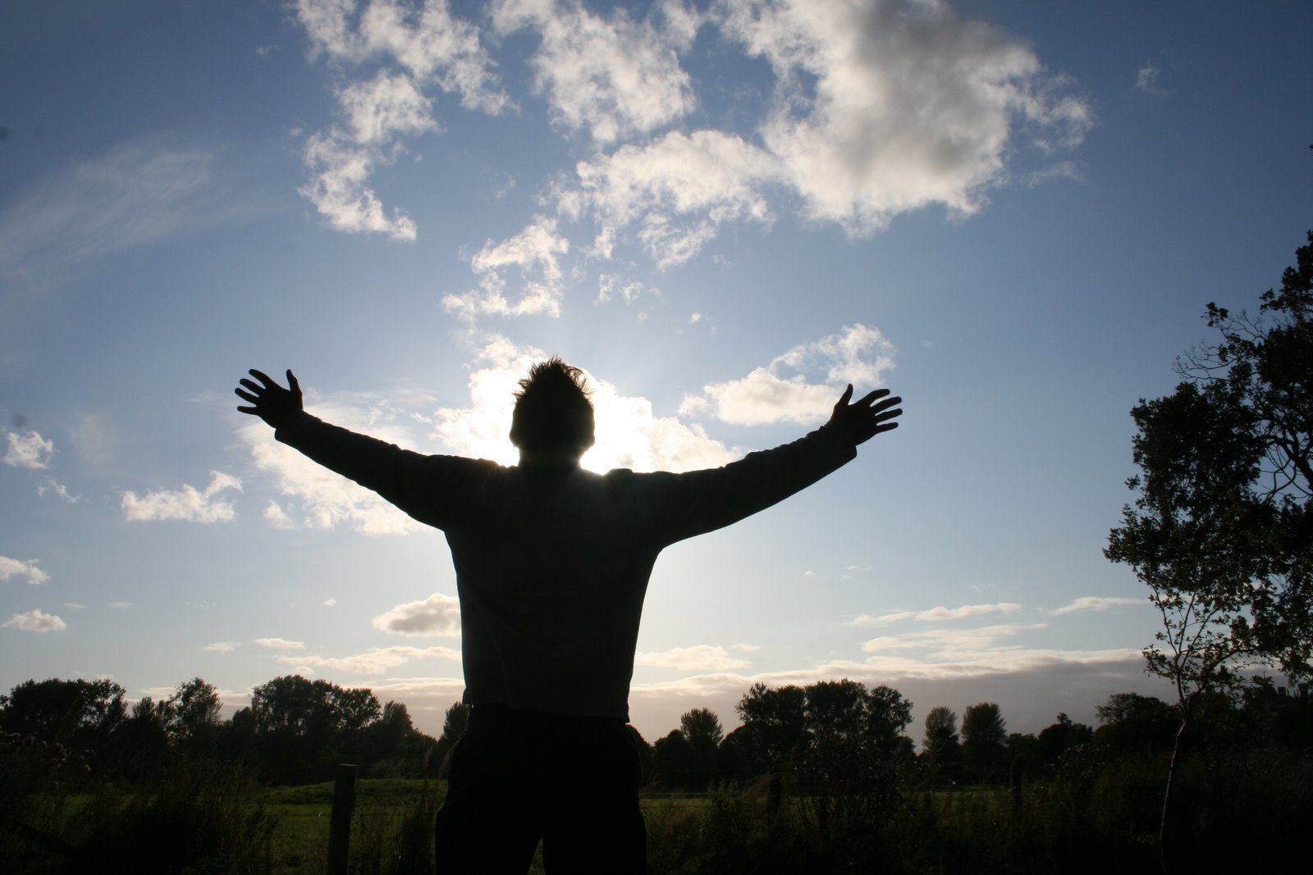
آهنگر مدتی سکوت کرد، نفس عمیقی کشید و ادامه داد:

Slide 9
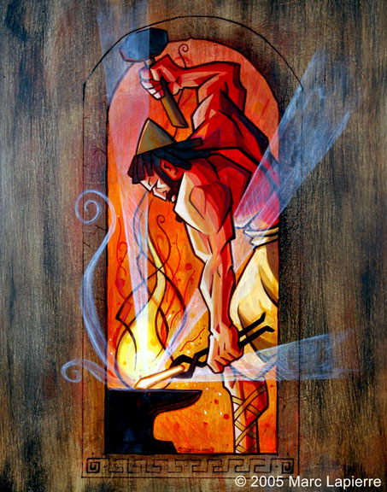
« گاهی فولادی که به دستم می رسدنمی تواند تاب این عملیات را بیاورد. حرارت، ضربات پتک و آب سرد تمامش را ترک می اندازد. آن وقت می دانم که از آن فولاد هرگز تیغه شمشیر مناسبی در نخواهد آمد».

Slide 10
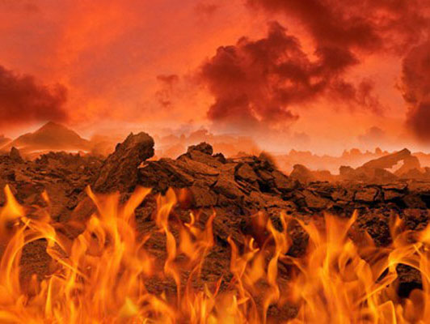
« می دانم که خداوند دارد مرا در آتش رنج حرارت می دهد. ضربات پتکی را که بر زندگیم وارد کرده، پذیرفته ام و گاهی بشدت احساس سرما می کنم. انگار فولادی باشم که از آبدیده شدن عذاب می کشد.

Slide 11
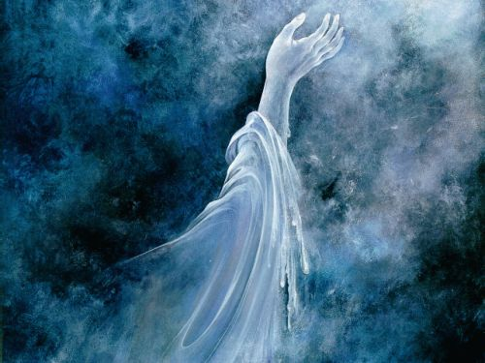
با این حال تنها دعایم این است: خدایا، از کارت دست نکش، تا شکلی را که تو می خواهی به خود بگیرم. با هر روشی که می پسندی ادامه بده. هر مدت که لازم است ادامه بده. اما هرگز مرا به توده فولادهای بی فایده پرتاب نکن».

